Slide 1




Υφιστάμενη ενεργειακή κατάσταση
και απογραφή εκπομπών CO2
Δήμου Ορεστιάδας
Παρουσίαση Αποτελεσμάτων
Ορεστιάδα, 23 Ιανουαρίου 2017
Γκαϊντατζής Γεώργιος
Αναπληρωτής Καθηγητής Δ.Π.Θ.
Διευθυντής Εργαστηρίου LEMIE
Τμήμα Μηχανικών Παραγωγής και Διοίκησης
Δρ. Αγγελάκογλου Κομνηνός
Επιστημονικός Συνεργάτης
Κακανής Ηλίας, Dip. Eng.
Υποψήφιος διδάκτορας ΔΠΘ

Slide 2

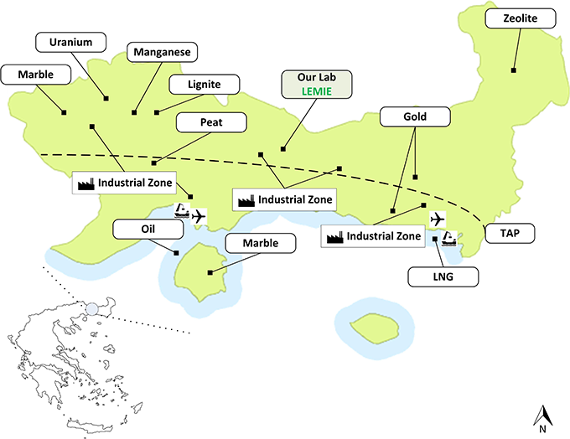
Υφιστάμενη Ενεργειακή Κατάσταση & Απογραφή Εκπομπών
Εργαστήριο Περιβαλλοντικής Διαχείρισης & Βιομηχανικής Οικολογίας (LEMIE)
Στόχος: Αύξηση της περιβαλλοντικής βιωσιμότητας βιομηχανικών και ευρύτερων συστημάτων μέσω της ανάπτυξης και της υιοθέτησης βιώσιμων πρακτικών και στρατηγικών.
  Περιβαλλοντική διαχείριση υπό το πρίσμα την Βιομηχανικής Οικολογίας (μόνο σχετικό εργαστήριο στην Ελλάδα) – ολιστική αποτίμηση περιβαλλοντικών λύσεων – βελτιστοποίηση υλικών και ενεργειακών ροών
  Εκπόνηση σχεδίων δράσεων αειφορικής ενέργειας
  Ποσοτικοποίηση του ανθρακικού και οικολογικού αποτυπώματος
  Εφαρμογή των αρχών της κυκλικής οικονομίας
  Συνολική θεώρηση συστημάτων με την χρήση μοντέλων ανάλυσης κύκλου ζωής

Slide 3
Υφιστάμενη Ενεργειακή Κατάσταση & Απογραφή Εκπομπών
Περιεχόμενα Παρουσίασης
Το Σύμφωνο των Δημάρχων
Υφιστάμενη ενεργειακή κατάσταση Δ. Ορεστιάδας
Εκπομπές CO2 Δ. Ορεστιάδας (απογραφή έτους αναφοράς)
Περαιτέρω περιβαλλοντική ανάλυση
Απαραίτητες δράσεις για την επιτυχή ανάπτυξη και εφαρμογή ενός ΣΔΑΕΚ

Slide 4
Υφιστάμενη Ενεργειακή Κατάσταση & Απογραφή Εκπομπών
Το Σύμφωνο των Δημάρχων
Ο Δήμος Ορεστιάδας έχει υπογράψει το «Σύμφωνο των Δημάρχων», που είναι η κυριότερη Ευρωπαϊκή κίνηση στην οποία συμμετέχουν τοπικές και περιφερειακές αρχές οι οποίες δεσμεύονται εθελοντικά να αυξήσουν την ενεργειακή απόδοση στις περιοχές τους και να βοηθήσουν στον μετριασμό των επιπτώσεων της κλιματικής αλλαγής.
137 Δήμοι από Ελλάδα, 6.396 από Ευρώπη – Από το 2017 επέκταση σε παγκόσμιο επίπεδο!
Με την δέσμευση τους, οι υπογράφοντες το Σύμφωνο σκοπεύουν να επιτύχουν το στόχο της Ευρωπαϊκής Ένωσης για μείωση των εκπομπών διοξειδίου του άνθρακα κατά 40% έως το 2030 (Νέος Στόχος).
Η βασική υποχρέωση του Δήμου είναι η εκπόνηση, υποβολή και εφαρμογή ενός Σχεδίου Δράσης Αειφορικής Ενέργειας και Κλίματος (ΣΔΑΕΚ).

Slide 5
Υφιστάμενη Ενεργειακή Κατάσταση & Απογραφή Εκπομπών
Το Σύμφωνο των Δημάρχων
Υπογραφή του Συμφώνου των Δημάρχων
Ανάλυση Υφιστάμενης Ενεργειακής Κατάστασης και απογραφή των εκπομπών CO2 του Δήμου
Εκπόνηση Σχεδίου Δράσης Αειφορικής Ενέργειας και Κλίματος (ΣΔΑΕΚ) του Δήμου
Έλεγχος της πορείας εφαρμογής του ΣΔΑΕΚ

Slide 6
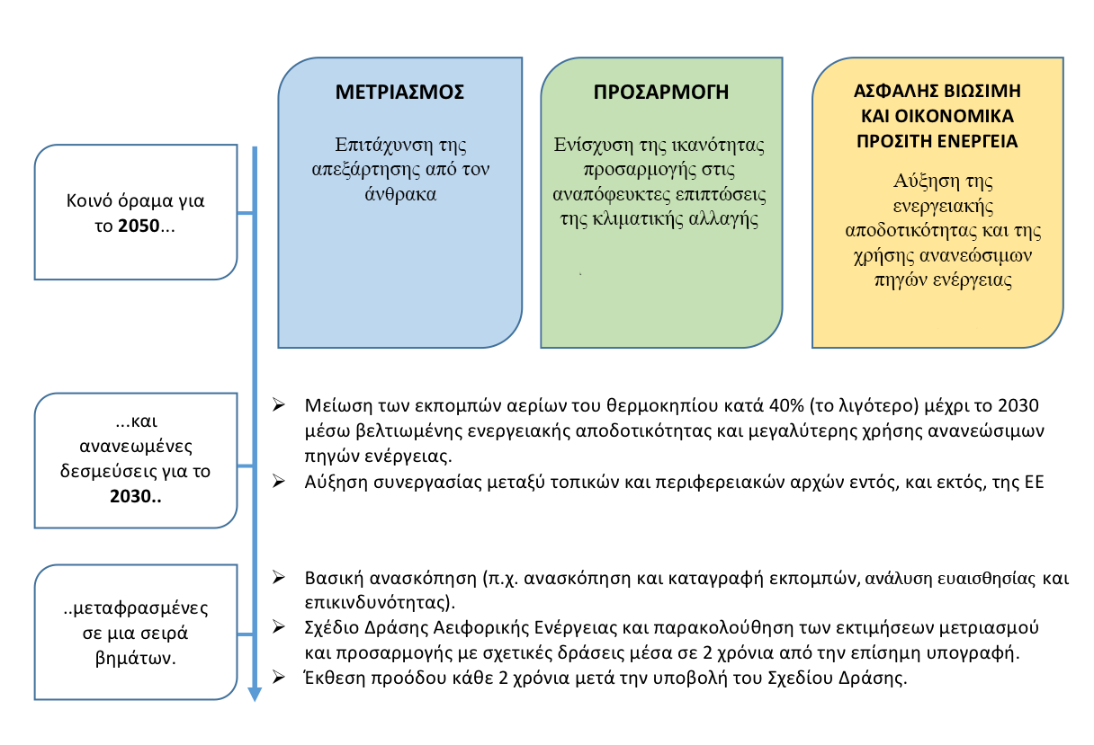
Υφιστάμενη Ενεργειακή Κατάσταση & Απογραφή Εκπομπών
Το όραμα του Συμφώνου των Δημάρχων

Slide 7
Υφιστάμενη Ενεργειακή Κατάσταση & Απογραφή Εκπομπών
Ενεργειακές Καταναλώσεις
«προεργασία ώστε να μπορεί να υπολογιστεί το ανθρακικό αποτύπωμα»
Εύρεση αναλυτικών στοιχείων καταναλώσεων ενέργειας (ηλεκτρικής, καυσίμων) για όλους του τομείς που απαιτούνται σύμφωνα με το Σύμφωνο των Δημάρχων.
Έλεγχος εγκυρότητας – ανάπτυξη αναλυτικών πινάκων υπολογισμού – ελαχιστοποίηση παραδοχών.
Συνεργασία με δημοτικούς φορείς και αρμόδια τμήματα.

Slide 8
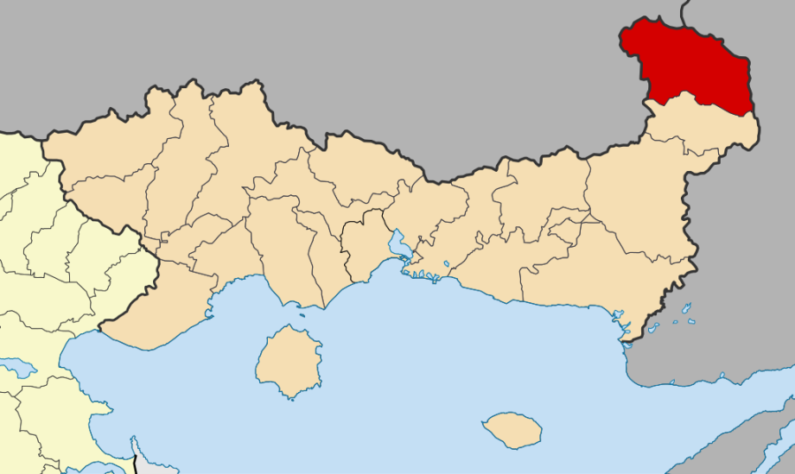
Υφιστάμενη Ενεργειακή Κατάσταση & Απογραφή Εκπομπών
Ενεργειακές Καταναλώσεις
Κατανάλωση Η/Ε:
- Δημοτικά Κτίρια
- Δημοτικές Εγκαταστάσεις
- Δημοτικός Φωτισμός
- Οικιακός Τομέας
- Τριτογενής Τομέας
- Αγροτικός Τομέας
Κατανάλωση Καυσίμων:
- Δημοτικά Κτίρια
- Οικιακός Τομέας
- Τριτογενής Τομέας
- Δημοτικά Οχήματα
- Δημόσιες Μεταφορές
- Ιδιωτικά Οχήματα
- Αγροτικός Τομέας
Τα όρια του συστήματος ανάλυσης

Slide 9
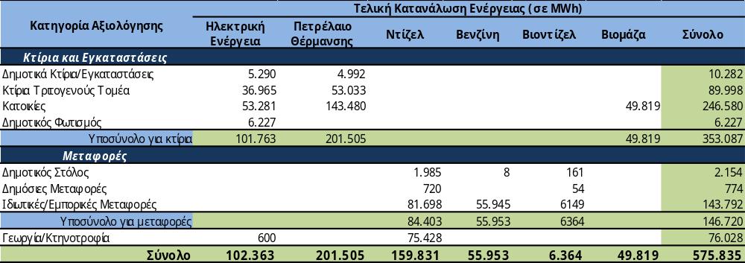
Υφιστάμενη Ενεργειακή Κατάσταση & Απογραφή Εκπομπών
Ενεργειακές Καταναλώσεις
15,3 MWh/κάτοικο

Slide 10
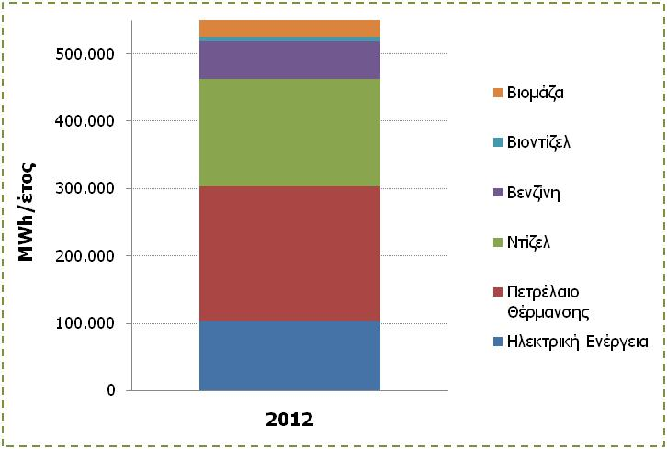
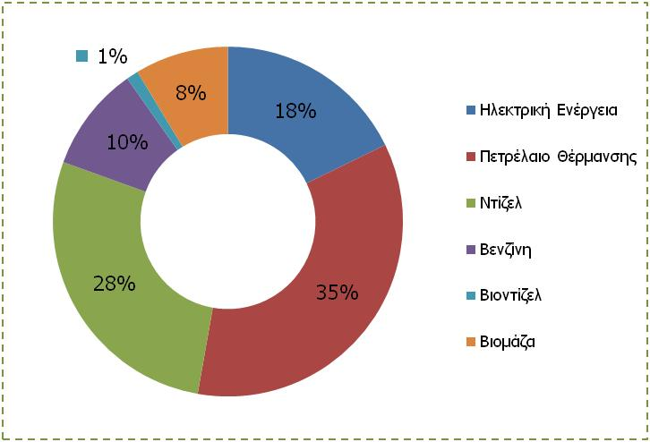
Υφιστάμενη Ενεργειακή Κατάσταση & Απογραφή Εκπομπών
Συνεισφορά επιμέρους τύπων ενέργειας στο ενεργειακό ισοζύγιο του Δήμου Ορεστιάδας

Slide 11
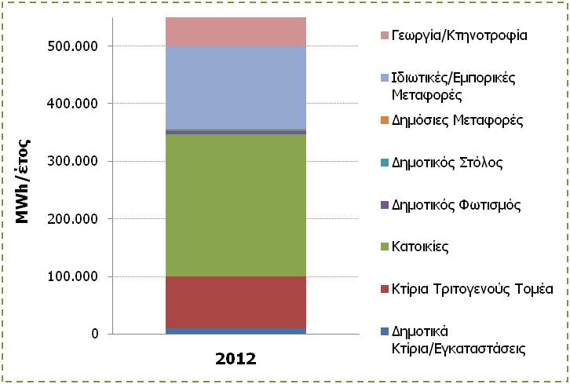
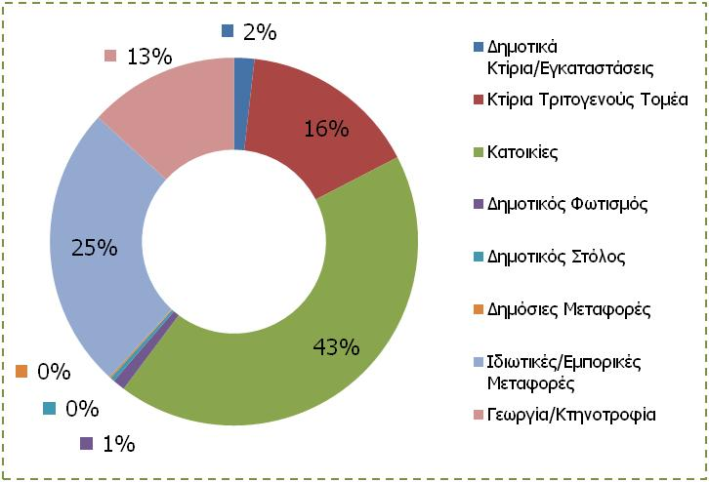
Υφιστάμενη Ενεργειακή Κατάσταση & Απογραφή Εκπομπών
Συνεισφορά επιμέρους τομέων αξιολόγησης στο ενεργειακό ισοζύγιο του Δήμου Ορεστιάδας
Συνεισφορά δημοτικών δραστηριοτήτων στο ενεργειακό ισοζύγιο: ≈ 3%

Slide 12
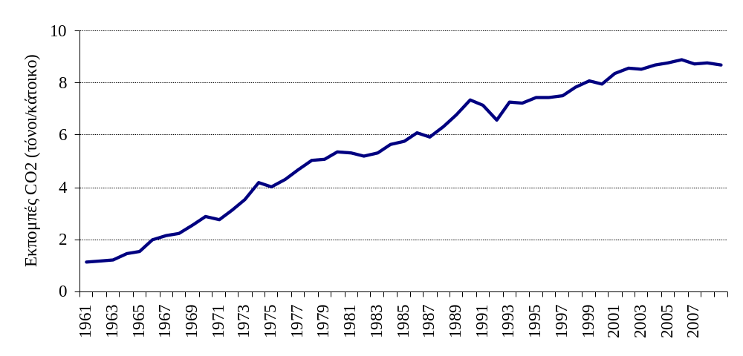
Υφιστάμενη Ενεργειακή Κατάσταση & Απογραφή Εκπομπών
Υπολογισμός εκπομπών CO2 (Ανθρακικό Αποτύπωμα)
«H ποσότητα των αερίων του θερμοκηπίου εκφρασμένες ως ισοδύναμη ποσότητα CO2 που εκπέμπονται στην ατμόσφαιρα από ένα άτομο, οργανισμό, διαδικασία, προϊόν ή γεγονός εντός ενός συγκεκριμένου ορίου»

Slide 13
Υφιστάμενη Ενεργειακή Κατάσταση & Απογραφή Εκπομπών
Υπολογισμός εκπομπών CO2 (Ανθρακικό Αποτύπωμα)
Παρόλο που υπάρχουν διάφορες προσεγγίσεις υπολογισμού του ανθρακικού αποτυπώματος, οι περισσότερες από αυτές σε γενικές γραμμές ακολουθούν τα εξής γενικά βήματα:
Επιλογή των αερίων που θα ποσοτικοποιηθούν.
Ορισμός των ορίων μελέτης.
Συλλογή των δεδομένων.
Υπολογισμός του αποτυπώματος.

Slide 14
Υφιστάμενη Ενεργειακή Κατάσταση & Απογραφή Εκπομπών
Υπολογισμός εκπομπών CO2 (Ανθρακικό Αποτύπωμα)
Xρήση των πρότυπων συντελεστών εκπομπών σύμφωνα με τις αρχές της IPCC και τις οδηγίες του Συμφώνου των Δημάρχων.
Τύπος ενέργειας | Συντελεστής εκπομπών (t CO₂/MWh)
Ηλεκτρική ενέργεια | 1,010
Βενζίνη | 0,249
Πετρέλαιο εσωτερικής καύσης/ντίζελ | 0,267
Βιοντίζελ | 0,000
Βιομάζα/Καυσόξυλα | 0,282
Η εγκατεστημένη ισχύς των φωτοβολταϊκών διασυνδεδεμένων συστημάτων που λειτουργούσαν στο έτος αναφοράς (2012) ήταν συνολικά 15.135 kWp, η οποία αντιστοιχεί σε 12.325 MWh παραγόμενης ηλεκτρικής ενέργειας.

Slide 15
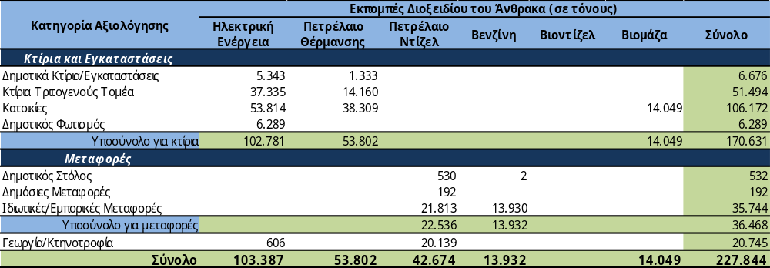
Υφιστάμενη Ενεργειακή Κατάσταση & Απογραφή Εκπομπών
Εκπομπές Διοξειδίου του Άνθρακα
≈6,0 t CO2/κάτοικο

Slide 16
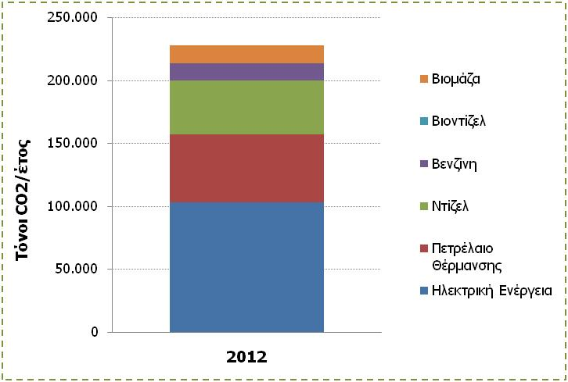
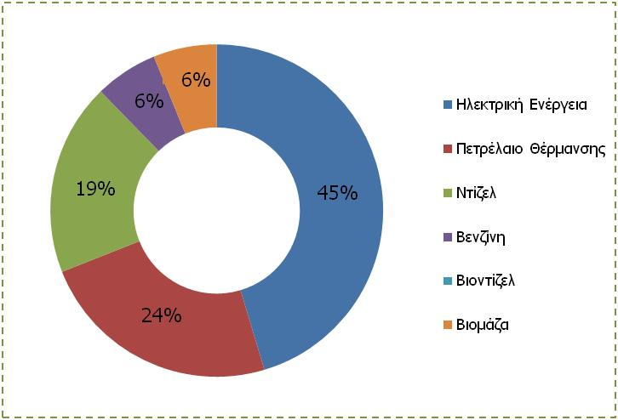
Υφιστάμενη Ενεργειακή Κατάσταση & Απογραφή Εκπομπών
Συνεισφορά επιμέρους τύπων ενέργειας στο ανθρακικό ισοζύγιο του Δήμου Ορεστιάδας

Slide 17
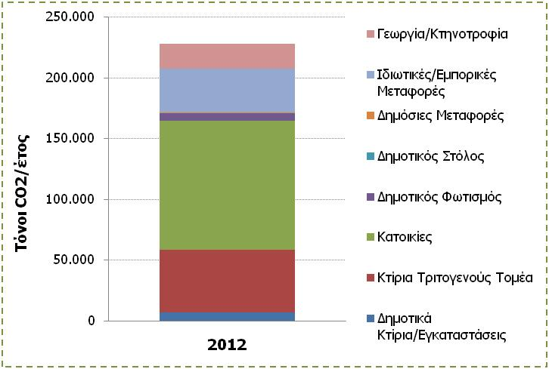
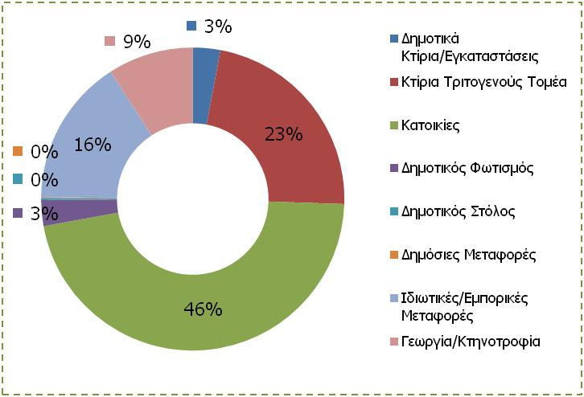
Υφιστάμενη Ενεργειακή Κατάσταση & Απογραφή Εκπομπών
Συνεισφορά επιμέρους τομέων αξιολόγησης στο ανθρακικό ισοζύγιο του Δήμου Ορεστιάδας
Συνεισφορά δημοτικών δραστηριοτήτων στο ανθρακικό ισοζύγιο: ≈ 6%

Slide 18
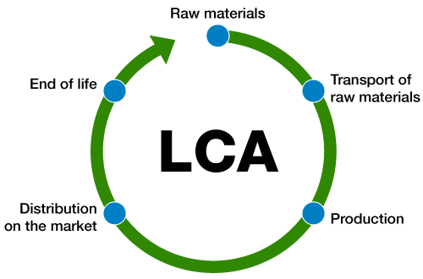
Υφιστάμενη Ενεργειακή Κατάσταση & Απογραφή Εκπομπών
Περαιτέρω περιβαλλοντική ανάλυση
Η Ανάλυση του Κύκλου Ζωής (ΑΚΖ) είναι ένα εργαλείο για την εξέταση της συνολικής περιβαλλοντικής επίδρασης ενός συστήματος, λαμβάνοντας υπόψη κάθε βήμα της ζωής του - από τη λήψη των πρώτων υλών μέχρι την τελική του διάθεση-εναπόθεση στο περιβάλλον.
Η μεθοδολογία της Ανάλυσης Κύκλου Ζωής ακολουθεί συγκεκριμένα πρότυπα εκτέλεσης (ISO 14040), και πραγματοποιείται σε τέσσερα βήματα
Χρήση ειδικού λογισμικού ΑΚΖ και βάσεων δεδομένων

Slide 19
Υφιστάμενη Ενεργειακή Κατάσταση & Απογραφή Εκπομπών
Περαιτέρω περιβαλλοντική ανάλυση
Αποτελέσματα ΑΚΖ για τον Δήμο Ορεστιάδας
Δείκτης Επιπτώσεων | Μονάδα | Τιμή
Κλιματική αλλαγή | kg CO₂ eq. | 2,70×10⁸
Στοιβάδα του όζοντος | kg CFC-11 eq. | 1,73×10²
Τοξικότητα για τον άνθρωπο | kg 1,4-DB eq. | 3,92×10⁷
Σχηματισμός φωτοχημικών οξειδωτικών | kg NMVOC | 1,49×10⁶
Σχηματισμός αιωρούμενων σωματιδίων | kg PM₁₀ eq. | 8,84×10⁵
Ιονίζουσα ακτινοβολία | kg U²³⁵ eq. | 1,55×10⁷
Εδαφική οξίνηση | kg SO₂ eq. | 3,36×10⁶
Ευτροφισμός γλυκών υδάτων | kg P eq. | 3,25×10³
Ευτροφισμός θαλάσσιων υδάτων | kg N eq. | 3,31×10⁵
Οικοτοξικότητα εδαφών | kg 1,4-DB eq. | 1,22×10⁵
Οικοτοξικότητα γλυκών υδάτων | kg 1,4-DB eq. | 1,46×10⁵
Οικοτοξικότητα θαλάσσιων υδάτων | kg 1,4-DB eq. | 4,83×10⁵
Χρήση γεωργικής γης | m²×yr | 3,07×10⁷
Χρήση αστικής γης | m²×yr | 4,42×10⁵
Επέμβαση σε φυσικές εκτάσεις | m² | 2,86×10⁴
Εξάντληση υδάτων | m³ | 5,31×10⁶
Εξάντληση μετάλλων | kg Fe eq. | 2,12×10⁶
Εξάντληση ορυκτών | kg oil eq. | 9,08×10⁷

Slide 20
Υφιστάμενη Ενεργειακή Κατάσταση & Απογραφή Εκπομπών
Περαιτέρω περιβαλλοντική ανάλυση
Ποσοστιαία συνεισφορά των επιμέρους στοιχείων στον δείκτη επιπτώσεων
«Κλιματική Αλλαγή»

Slide 21
Υφιστάμενη Ενεργειακή Κατάσταση & Απογραφή Εκπομπών
Περαιτέρω περιβαλλοντική ανάλυση
Αποτελέσματα ΑΚΖ για τον Δ. Ορεστιάδας (κανονικοποιημένα αποτελέσματα).
Α/Α | Δείκτης επιπτώσεων | Τιμή | %
1 | Καρκινογένεση | 2,91×10⁵ | 1,5
2 | Χειμερινή Αιθαλομίχλη | 1,34×10⁴ | <1
3 | Θερινή Αιθαλομίχλη | 7,55×10⁶ | 39
4 | Κλιματική Αλλαγή | 1,47×10⁶ | 7,6
5 | Ακτινοβολία | 8,41×10³ | <1
6 | Στοιβάδα Όζοντος | 4,75×10³ | <1
7 | Οικοτοξικότητα | 6,71×10⁵ | 3,5
8 | Οξίνιση/Ευτροφισμός | 6,06×10⁵ | 3,1
9 | Χρήση Γης | 4,20×10⁵ | 2,1
10 | Μεταλλεύματα | 2,81×10⁴ | <1
11 | Ορυκτά Καύσιμα | 8,32×10⁶ | 42,9
 | Σύνολο | 1,94×10⁷ | 100,0

Slide 22
Υφιστάμενη Ενεργειακή Κατάσταση & Απογραφή Εκπομπών
Περαιτέρω περιβαλλοντική ανάλυση
Η εφαρμογή της μεθόδου της Ανάλυσης Κύκλου Ζωής εξασφαλίζει ότι η περιβαλλοντική κατάσταση του Δήμου αποτιμάται ακολουθώντας μια ευρύτερη και ολιστικότερη προσέγγιση.
Στην πλειοψηφία των δεικτών περιβαλλοντικών επιπτώσεων που εξετάστηκαν, η κάλυψη των ενεργειακών αναγκών του κτιριακού τομέα (δημοτικά κτίρια/εγκαταστάσεις, κατοικίες, κτίρια τριτογενούς τομέα), συνεισφέρει περισσότερο από το 70% στην επιμέρους επίπτωση.
Η υψηλή συνεισφορά του κτιριακού τομέα στην περιβαλλοντική επίδοση του Δήμου Ορεστιάδας οφείλεται κατά βάση στις κατοικίες.
Η συνεισφορά του δημοτικών κτιρίων/εγκαταστάσεων και του δημοτικού φωτισμού είναι μικρή (3-5% ανάλογα με τον δείκτη επίπτωσης), αλλά όχι αμελητέα και δικαιολογεί την λήψη σχετικών δράσεων βελτίωσης ως παράδειγμα προς μίμηση.

Slide 23
Υφιστάμενη Ενεργειακή Κατάσταση & Απογραφή Εκπομπών
Περαιτέρω περιβαλλοντική ανάλυση
Η ικανοποίηση των ενεργειακών αναγκών του Δήμου Ορεστιάδας επηρεάζει κυρίως τις κατηγορίες επιπτώσεων «Εξάντληση ορυκτών καυσίμων» (Fossil fuels) και «Αιθαλομίχλη» (Resp. inorganics) - οι εκπομπές ανόργανων σωματιδίων-αεροζόλ που εκπέμπονται εντός του Δήμου και τα οποία είναι υπεύθυνα για την πρόκληση διαφόρων αναπνευστικών προβλημάτων θα πρέπει να προσεχθούν.
Καταδεικνύεται η ανάγκη για μείωση της ενεργειακής εξάρτησης του Δήμου από τα ορυκτά καύσιμα, με την αύξηση της συμμετοχής των ανανεώσιμων/καθαρότερων πηγών ενέργειας στο ενεργειακό προφίλ του Δήμου και την αύξηση της ενεργειακής αποδοτικότητας.

Slide 24
Υφιστάμενη Ενεργειακή Κατάσταση & Απογραφή Εκπομπών
Επόμενο βήμα: ΣΔΑΕΚ
Υπογραφή του Συμφώνου των Δημάρχων
Ανάλυση Υφιστάμενης Ενεργειακής Κατάστασης και απογραφή των εκπομπών CO2 του Δήμου
Εκπόνηση Σχεδίου Δράσης Αειφορικής Ενέργειας και Κλίματος(ΣΔΑΕΚ) του Δήμου
Έλεγχος της πορείας εφαρμογής του ΣΔΑΕΚ

Slide 25
Υφιστάμενη Ενεργειακή Κατάσταση & Απογραφή Εκπομπών
Ευχαριστούμε για την προσοχή σας
Ερωτήσεις - Απορίες
lemie.pme.duth.gr

